Slide 1

基于深度学习的调制识别与部署项目结题汇报
2024年5月17日

Slide 2

03
模型部署与TensorRT优化

Slide 3
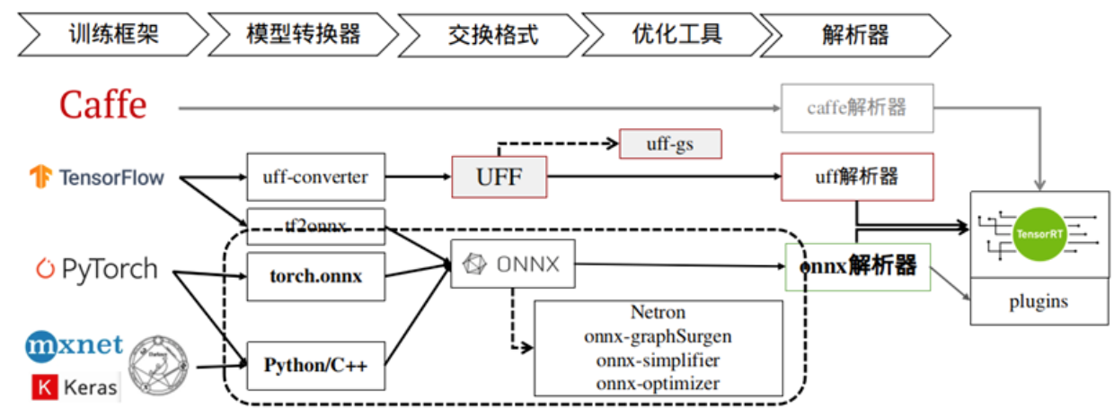
TensorRT有什么用？
TensorRT是可以在NVIDIA各种GPU硬件平台下运行的一个C++/python推理框架。我们利用Pytorch、TensorFlow或者其他框架训练好的模型，可以转化为TensorRT的格式，然后利用TensorRT推理引擎去运行我们这个模型，从而提升这个模型在英伟达GPU上运行的速度。速度提升的比例是比较可观的。
在推理阶段，基于TensorRT的应用可以提供同比单一CPU平台高达40倍的加速效果。TensorRT可以从所有主流的深度学习框架中导入训练好的模型并进行优化，同时提供相应的API和解析器(parser)，此外它还可以利用高精度对低精度进行校验。生成经过优化的运行时引擎可以部署到数据中心，车辆端和嵌入式环境中。

Slide 4
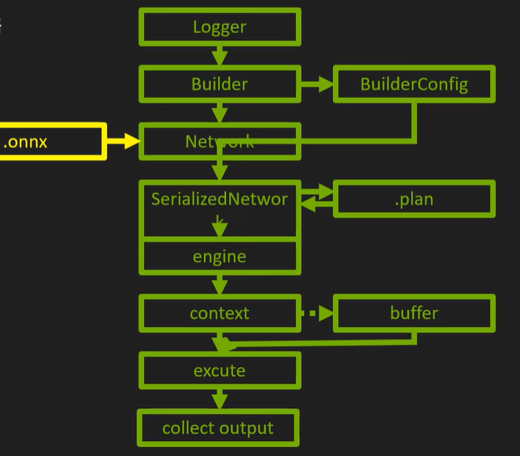
模型部署思路
1
准备预测部署模型——PC训练，并且使用特定接口保存推理模型和参数
构建期
推理优化
-精度选择
运行期
3
在嵌入式平台使用TensorRT工具进行模型重构
2

Slide 5
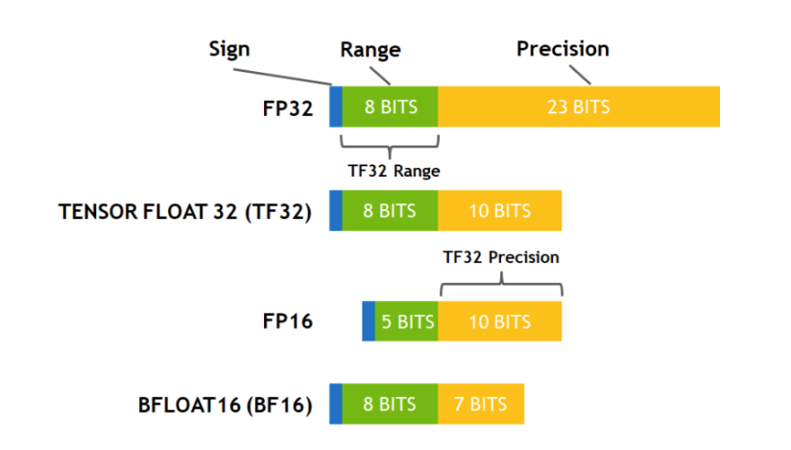
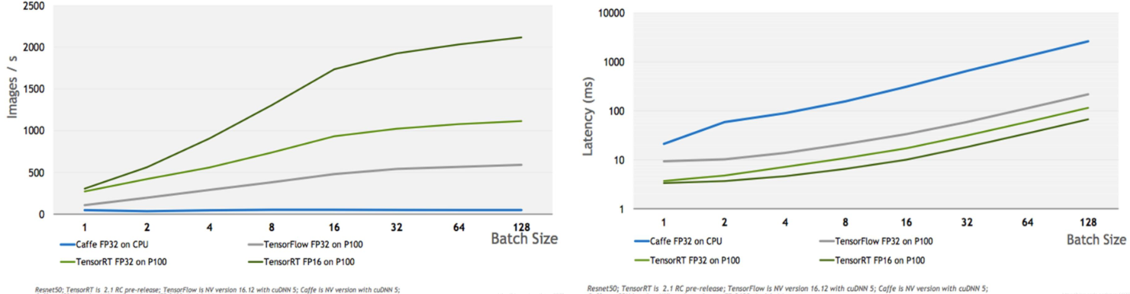
推理加速与精度选择
tensorRT支持的精度主要是FP32,FP16,TF32,BF16,INT8,FP8等精度
TF32是NVIDIA专门适配硬件平台的一种数据类型，这种数据类型是推理时默认开启的。
使用精度 | 准确率 | 推理时间(10000次) | 构建时间
FP32 | 0.73 | 4.95 | 11
TF32(默认) | 0.72 | 4.38 | 12
FP16 | 0.72 | 4.12 | 28
BF16 | 0.72 | 3.96 | 12
图：实际对比统计
图：精度对比
图：实际精度对比
图：理论精度

